Slide 1

TEMEL SAĞLIK BİLGİSİ
KİŞİSEL HİJYEN

Slide 2

HİJYEN
TANIM:
Sağlığa zarar verecek ortamlardan korunmak için yapılacak uygulamalar ve alınan temizlik önlemlerinin tümü hijyen olarak tanımlanır.
Bir sağlık bilimi olup, temel ilgi alanı sağlığın korunması ve sürdürülmesidir.

Slide 3
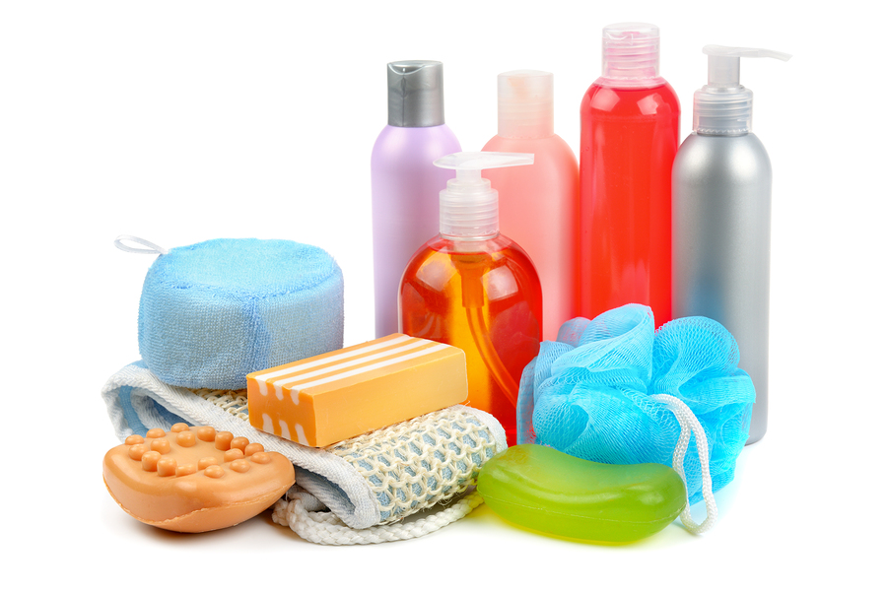
KİŞİSEL HİJYEN
KİŞİSEL HİJYEN:
Kişilerin kendi sağlığını korudukları ve devam ettirdikleri öz bakım uygulamalarıdır.

Slide 4
KİŞİSEL HİJYEN
Kişisel temizlik, sağlıkla yakından ilgilidir.
Pek çok hastalık mikrobunun temiz olmayan kişilerde kolayca yerleştiği bilinmektedir.
Sağlığın korunması için düzenli bir şekilde saç, vücut, ağız ve dişlerimizin temizlenmesi ve giyeceklerin sık yıkanması gereklidir.

Slide 5

KİŞİSEL HİJYENİ ETKİLEYEN FAKTÖRLER
Kültür
Sosyal - Ekonomik Durum
Aile
Kişilik
Hastalık

Slide 6
HİJYENİK UYGULAMALARIN AMAÇLARI
Vücut salgılarının, atıklarının ve geçici mikroorganizmaların vücuttan uzaklaştırılması yoluyla temizliği sağlamak.
Bireyin rahatlamasını, dinlenmesini, gevşemesini ve kas gerilimini azaltmak.
Vücuttaki kötü kokuları (ter kokusu) gidermek.

Slide 7

HİJYENİK UYGULAMALARIN AMAÇLARI
Bireyin genel görünümünü olumlu hale getirmek, kendine olan güvenini arttırmak

Slide 8
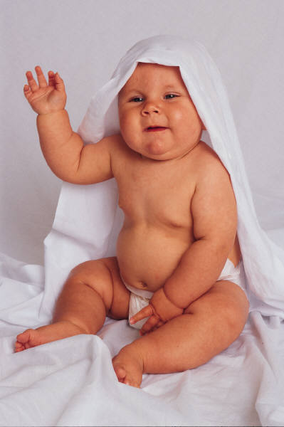
HİJYENİK UYGULAMALARIN AMAÇLARI
Deri sağlığını sürdürmek ve geliştirmek. (Örneğin, ılık ve sıcak banyolar deride kan dolaşımını arttırarak derinin beslenmesini sağlar.)

Slide 9
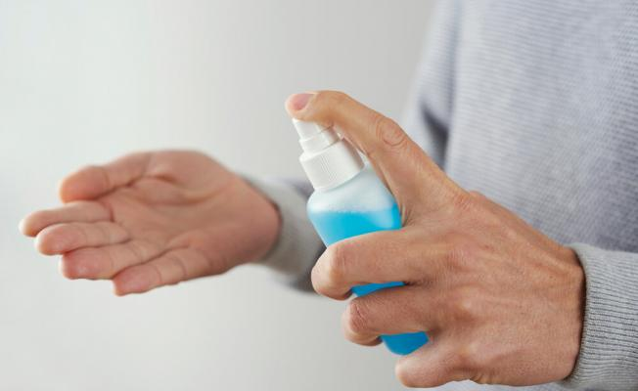
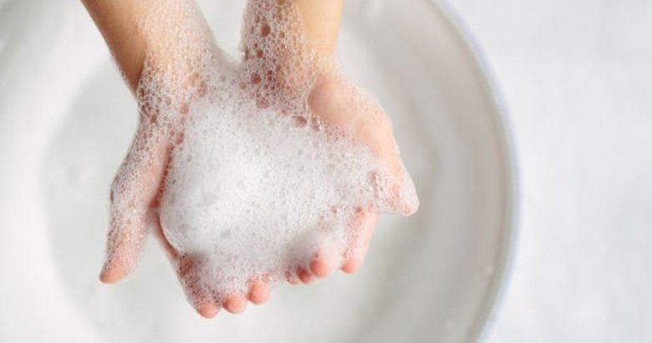
EL HİJYENİ

Slide 10
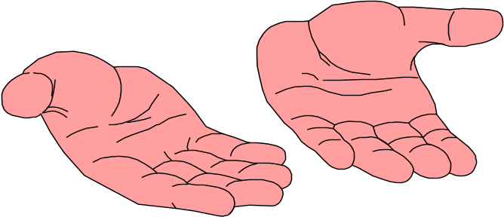
EL HİJYENİ
Hastalık yapan mikroorganizmalar kişiden kişiye en çok eller yolu ile bulaşmaktadır.
Hijyenik el yıkamanın amacı, eller üzerinde bulunan geçici bakterilerin tamamını, kalıcı bakterilerin ise bir kısmını ellerden uzaklaştırmaktır.

Slide 11
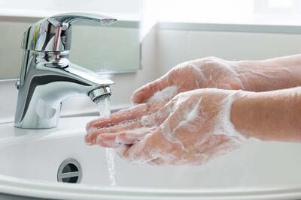
EL HİJYENİ
Eller;
Sabah kalktıktan sonra,
yemeklerden önce ve sonra,
Kirli eşya veya zeminlere dokunduktan sonra,
dışarıdan eve geldikten sonra,
tuvaletten sonra,
→ mutlaka su ve sabunla iyice yıkanmalı, durulanmalı ve çok iyi kurulanmalıdır

Slide 12
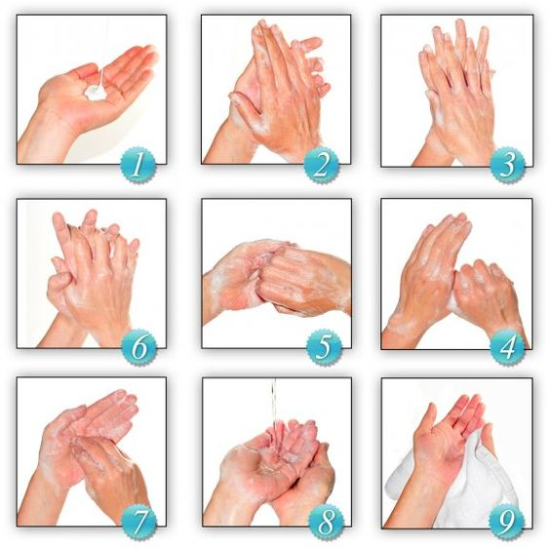
EL HİJYENİ

Slide 13

EL HİJYENİ
Sabunun ve suyun mikroorganizmalara işleyerek, deriden mekanik olarak atılmalarını sağlayabilmek için eller en az 20 saniye yıkanmalıdır.

Slide 14
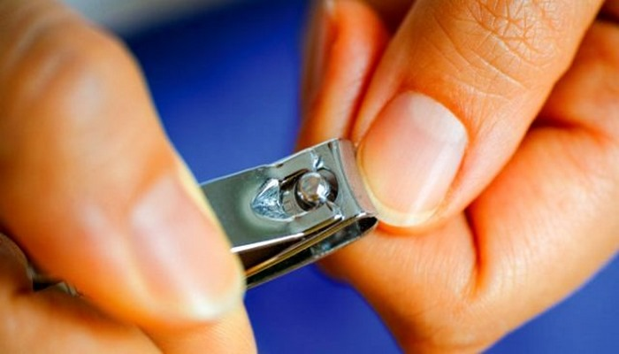
TIRNAK BAKIMI ve HİJYENİ
Haftada bir kez el ve ayak tırnakları kısa ve yuvarlak şekilde kesilmelidir.
Tırnak uçlarının altında bir çok mikrop kolayca yerleşip üreyebilir. Bu nedenle, tırnak diplerinin temizliği çok önemlidir.

Slide 15
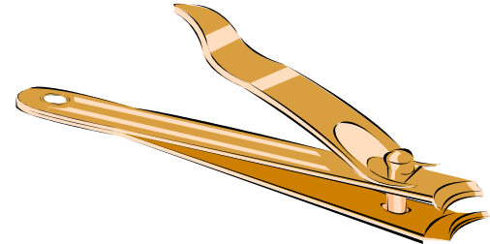
TIRNAK BAKIMI ve HİJYENİ
Ayrıca, tırnak kesim ve bakımında kullanılan aletlerin kişiye özel olması bazı bulaşıcı hastalıkların (Örneğin AIDS) önlenmesinde önemli rol oynar.

Slide 16
TIRNAK BAKIMI ve HİJYENİ
Ayrıca, tırnak kesim ve bakımında kullanılan aletlerin kişiye özel olması bazı bulaşıcı hastalıkların (Örneğin AIDS) önlenmesinde önemli rol oynar.

Slide 17
DERİ HİJYENİ
Deriyi temizlemek,
Artıkları atmak,
Dolaşımı uyarmak,
Kişiyi rahatlatmak amacıyla derinin yıkanmasıdır.

Slide 18

DERİ HİJYENİ
Sabun ve 37-38 derece suyla yapılan banyo kir ve salgıların temizlenmesini sağlar.
Olabilirse her gün, değilse haftada 3, en az haftada 1 kez banyo yapılmalıdır.

Slide 19

AĞIZ HİJYENİ
Diş ve diş etlerinin temizlenmesi, ağzın bol su ile çalkalanması, diş etlerinin uyarılması ağız bakımı ile sağlanır.
Ağız bakımına dikkat edilmediği takdirde ağız kokusu, diş eti rahatsızlıkları, çiğneme güçlüğü ve hazımsızlık görülür,

Slide 20
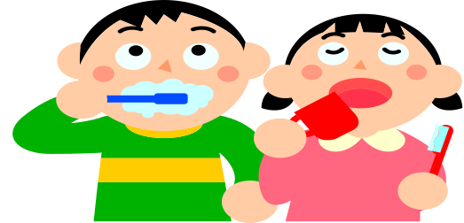
AĞIZ HİJYENİ
Ağız bakımında amaç, ağzın tüm organizmalardan temizlenmesi değil, daha çok birikmiş yiyecek artıklarının temizlenmesidir.

Slide 21
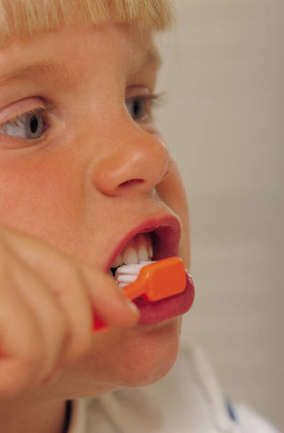
AĞIZ HİJYENİ
Dişler günde en az iki kez 3 dakika süre ile florlu diş macunu ile tüm diş yüzeyini kapsayacak şekilde fırçalanmalıdır.
Fırçalama işlemi yemekten sonra ilk yirmi dakika içinde yapılmalıdır.
Dişlerin arasındaki artıkları ve plakları temizlemek için diş ipi kullanılmalıdır.

Slide 22
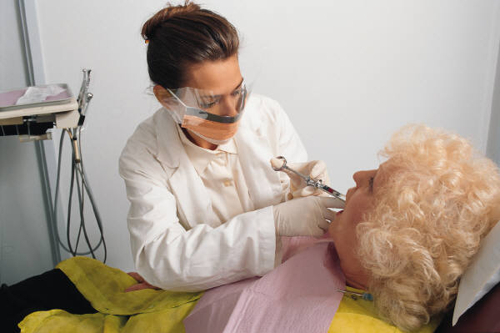
AĞIZ HİJYENİ
Dişlerde çürük olmasa bile 6 ayda bir diş muayenesi yaptırılmalıdır.

Slide 23

AYAK HİJYENİ
Ayak sağlığı için hem temizlik kurallarının uygulanması, hem de uygun bir ayakkabı seçimi önem taşır.
Ayakların her gün yıkanması ve yıkandıktan sonra, özellikle parmak aralarının iyice kurulanması gerekir. Aksi halde nemli ortam mantar enfeksiyonlarının gelişmesine neden olur.

Slide 24

AYAK HİJYENİ
Uygun ve rahat bir ayakkabı ayak sağlığı için önemlidir.
Ayağa tam uyan bir ayakkabı; parmakları sıkmamalı, topuğu sıkıca tutmalı ve ayak kemerini iyice desteklemelidir.

Slide 25

SAÇ HİJYENİ
Saçların temizliği sağlığı etkiler. Çünkü bazı enfeksiyon etkenleri ve parazitler, kirli saçlara ve o bölgedeki deriye daha kolay yerleşir.
Saçların her gün, olası değilse günaşırı, en az haftada 2 kez yıkanması gerekir.

Slide 26
SAÇ HİJYENİ
Saçlı deri yağlı ise, daha sık yıkanmalıdır.
Saçların sağlıklı görünümü beslenme ile ilgilidir.
Saçlar kökleri ile beslenir.
Taramak, fırçalamak, parmak uçları ile masaj yapmak kan basıncını hızlandırır ve saçları beslemiş olur.

Slide 27
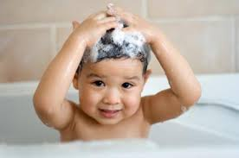
SAÇ HİJYENİ
Saçlı deri yağlı ise, daha sık yıkanmalıdır.
Saçların sağlıklı görünümü beslenme ile ilgilidir.
Saçlar kökleri ile beslenir.
Taramak, fırçalamak, parmak uçları ile masaj yapmak kan basıncını hızlandırır ve saçları beslemiş olur.

Slide 28
SAÇ HİJYENİ
Bitlenme, Bitin insan vücudunun saçlı ve saçsız derisine yerleşmesine denir.
Saç temizliğine ve bakımına dikkat etmeyen kişilerde bit oluşabilir. Çevredeki kişilere de bit bulaşabilir.
Tedavi edici şampuan ve losyonlar kullanılmalıdır.

Slide 29
PERİNE HİJYENİ
Perine, dış ortamla teması olmayan kapalı bir alan olduğundan vücudun en sıcak, en nemli ve en kirli bölgelerindendir.
Çünkü, çeşitli vücut atıkları (ter, idrar) deri katları ve kıvrımları arasında birikir. Böylece, perine bölgesi mikropların yerleşip çoğalması için elverişli bir ortam oluşturur.

Slide 30

PERİNE HİJYENİ
Perinenin; önden arkaya doğru temizlenmesi gerekir.
iç çamaşırlarının her gün değiştirilmesi,
çamaşırların beyaz, pamuklu ve kişiye özel olması,
vücuttaki istenmeyen tüylerin (koltuk altı ve kasık bölgesi) temizliğine dikkat edilmeli ve kısa aralıklarla alınmalıdır.

Slide 31
KİŞİSEL TEMİZLİK KURALLARI
Temizlik denilince sadece vücut temizliği veya konut temizliği anlaşılmamalıdır.
Yaşadığımız ve çalıştığımız, eğlendiğimiz her yerde sağlığımız açısından temizlik üzerinde ciddiyetle durulmalıdır.

Slide 32
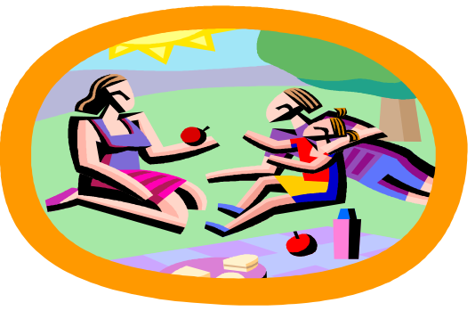
KİŞİSEL TEMİZLİK KURALLARI
Kirletilmiş çevreyi temizlemek zordur. Ama kirletmemek ve korumak daha kolaydır.

Slide 33
HASTALIKLARIN BULAŞMA YOLLARI:
1-Su ve besinlerle; (oral-fekal yolla)
2-Hava Yoluyla ;
3-Kan Yoluyla ;
4-Vektörler Yoluyla;
5-Cinsel İlişki Yoluyla;
6-Temas yoluyla

Slide 34
Su ve Besinlerle Bulaşan Hastalıklar
Dışkı ile kirlenmiş su ve besinler aracılığıyla sağlam insanları hasta ederler.
Hızla salgınlara yol açabilirler.
Özellikle hijyen koşullarının kötü olduğu, kişilerin temizlik alışkanlığının az olduğu, kirli sular, açık tuvaletler, açıkta satılan yiyeceklerin ve sinek, böcek, fare gibi canlıların çok olduğu yerlerde sık görülürler.

Slide 35
Genellikle yaz aylarında sık görülürler.
Önlenmelerinde en etkin yol, çevre koşullarının düzelmesidir.
Bu yolla bulaşan hastalıklar arasında; tifo, dizanteri, kolera, A ve E tipi sarılık (hepatit A ve E) çocuk felci, pek çok çeşit parazit ve besin zehirlenmeleri başta gelir.

Slide 36
Bu hastalıklardan korunmak amacıyla şunlar yapılmalıdır:
Sağlık eğitimi, korunma yöntemlerinin ilk basamağıdır.
Kişilere hastalıkların bulaşma yolları anlatılıp, korunmada en başta gelen yöntem olan bireysel temizlik öğretilmelidir.
Özellikle el yıkamanın önemi vurgulanmalıdır.

Slide 37
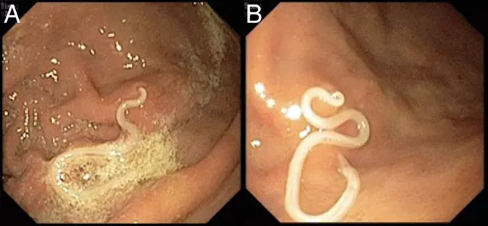
Parazitler
Kıl kurdu, kancalı kurt yada solucan olarak halk arasında isimlendirilebilir. İshal ,karın ağrısı, kaşıntı yapar.
İnsandan insana bulaşabilir.
Korunmada yemek öncesi el yıkama, tırnakların kısa kesilmesi, çamur ile temasın önlenmesi, insan dışkısının gübre olarak kullanılmaması, gıda sektöründe çalışanlarda düzenli portör muayenelerinin yapılması gerekir.

Slide 38
Hepatitler
Hepatit Çeşitleri ve Bulaşma Yolları
A/ Kontamine yiyecek ya da su ile oral yolla
B/Kan, vücut sıvıları ve anneden çocuğa
C/Kan,vücut sıvıları ve anneden çocuğa
D/Kan,vücut sıvıları (sadece hepatit B virüsü ile bulunabilir)
E/Kontamine su ile oral yolla
G/Kan

Slide 39
Solunum Yoluyla Bulaşan Hastalıklar
(Damlacık Enfeksiyonları)
Aksırma, öksürme ile etrafa saçılan damlacıkların içindeki virüslerin havada kalması ile
Virusu almış hastanın elinden etrafa bulaşması ve hassas bireylerin de nazal (ağız-burun) mukozalarına sürmeleri ile hastalık oluşturur.
Bu nedenle bu yolla hastalık bulaşmasını engellemenin en kolay yolu ellerin sık yıkanmasıdır.

Slide 40
Solunum Yolu ile Bulaşan Enfeksiyonlarda Korunma
Ağız, burun mukozasının bir bariyerle kapatılması (cerrahi maske, tülbent, mendil) gerekir.
Hastanın kendisi, hasta yakınları yada hasta ile yakın temas edecek görevliler tarafından kullanılır.
Ağız ve burunu kapatmalı kullanıldıktan sonra boyun etrafında bırakılmamalıdır.
Giyildikten sonra ellenmemelidir.
Maskeyi çıkarttıktan sonra eller yıkanmalıdır.,

Slide 41
Öksüren ve hapşıran hastalar
Öksürürken, hapşırırken ve burunu temizlerken tek kullanımlık mendiller ile ağzı ve burnu kapatması için uyarılmalı
Kullanılmış mendilleri en yakın çöp kutusuna atması sağlanmalı
Öksürdükten , hapşırdıktan, mendil kullandıktan, solunum salgılarıyla ve kirli yüzeylerle temas ettikten sonra elleri yıkamasının gerekliliği anlatılmalıdır.

Slide 42
HepatitB; Hafif ve belirti vermeyen bir enfeksiyondan siroza karaciğer kanserine kadar değişebilen çeşitli tablolara neden olabilir. Kan ve meni gibi vücut sıvılarının virüsü bulaştırabildiği bilinmektedir. (Kan alma veya cinsel yoldan bulaşma)
Bir enfeksiyon hastalığı olan hepatit B, dünyadaki ölüm nedenleri listesinde dokuzuncu sırada bulunmaktadır.

Slide 43
HIV/AİDS
HIV kelimesinin açılımı Human Immunodeficiency Virüs'tür (İnsanların Bağışıklık Sisteminin Çökmesine Neden Olan Virüs).
Bu ifade, bağışıklık sisteminin zayıflamasına yol açabilen bir virüs anlamına gelmektedir. Bağışıklık sisteminiz normalde, sizi bakteri ve virüs gibi mikroplardan korur.

Slide 44
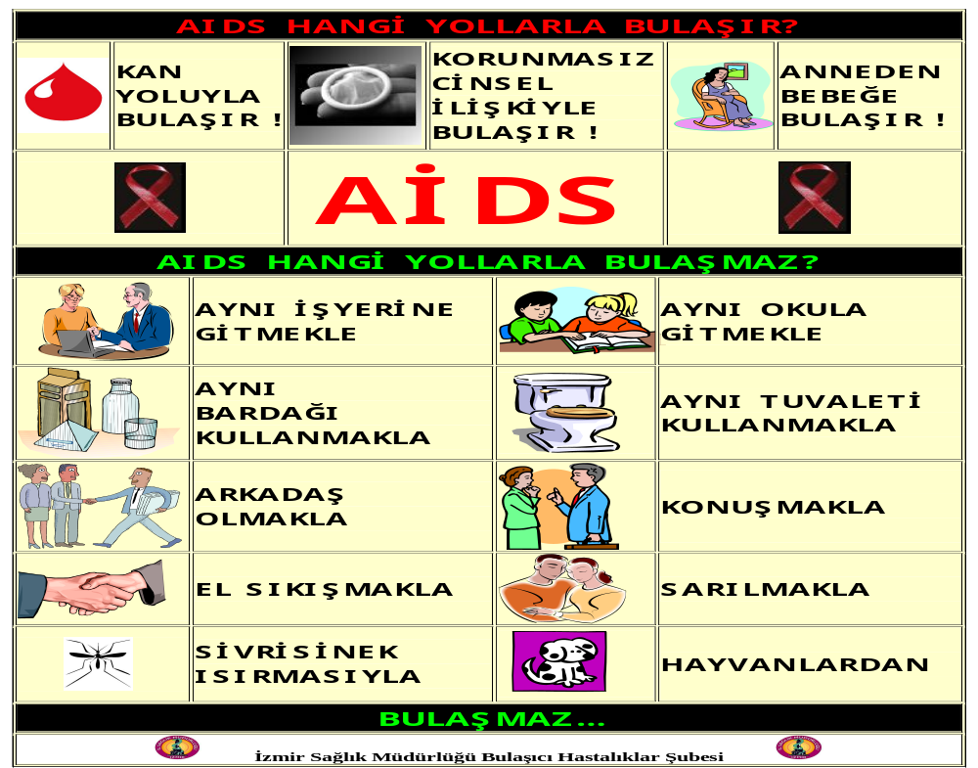

Slide 45
Vektörle bulaşma:
Bazı mikroorganizmalar bazı hayvanlarda gelişimlerini tamamlayarak olgunlaşırlar ve insanda hastalık oluştururlar. Örnek; sıtma mikrobu, sivrisinekte (anofel cinsi) ömrünü tamamladıktan sonra, sivrisineğin sokması sonucu insana geçerek hastalık oluşturmaktadır.
Veba (fare), kuduz (kedi-köpek-fare), akciğer kisti (iyi pişmemiş hayvan etleri) vektörlerle bulaşan diğer hastalıklardır.
Kırım Kongo Kanamalı Ateşi; Keneler aracılığı ile bulaşır.

Slide 46
Sonuç olarak;
Başta kişinin kendi sağlığı olmak üzere, başkalarının da sağlığını korumanın en önemli aracı temizliktir.
Temizlik, kişisel ve sosyal sağlığın dayandığı bir temel olmanın yanında, toplum içinde yaşamanın vazgeçilmez bir parçasıdır.
Sağlıklı bir yaşam için sağlıklı ve güvenilir su temini hiç bir zaman için ihmal edilemeyecek bir gereksinimdir.

Slide 47
Günümüzde insanların uygarlık düzeyini gösteren ana ölçü temizliktir.
Uygar insan vücut, giyecek ve çevre temizliğine önem veren insandır.
Sadece beden ve besin temizliği değil, kullanılan her şeyi ve her ortamı temiz tutmak da temiz olmanın gereğidir.

Slide 48

TEŞEKKÜRLER
TEŞEKKÜRLER

